Slide 1


Predictive AI for Financial Forecasting and Business Insights

Slide 2
Agenda
What is predictive AI
How predictive models work
How predictive AI is transforming financial forecasting.
Predictive AIs potential to enhance accuracy and efficiency.
How to integrate predictive models for competitive advantage in financial decision-making.

Slide 3
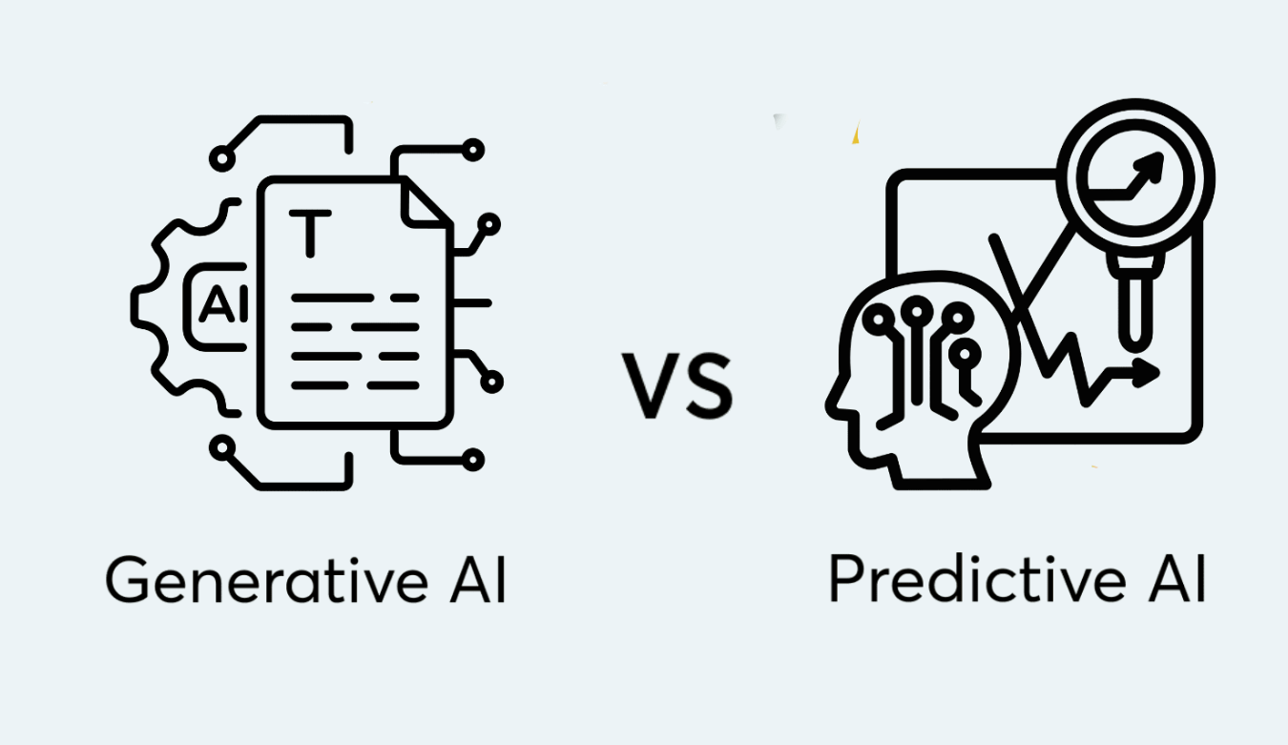
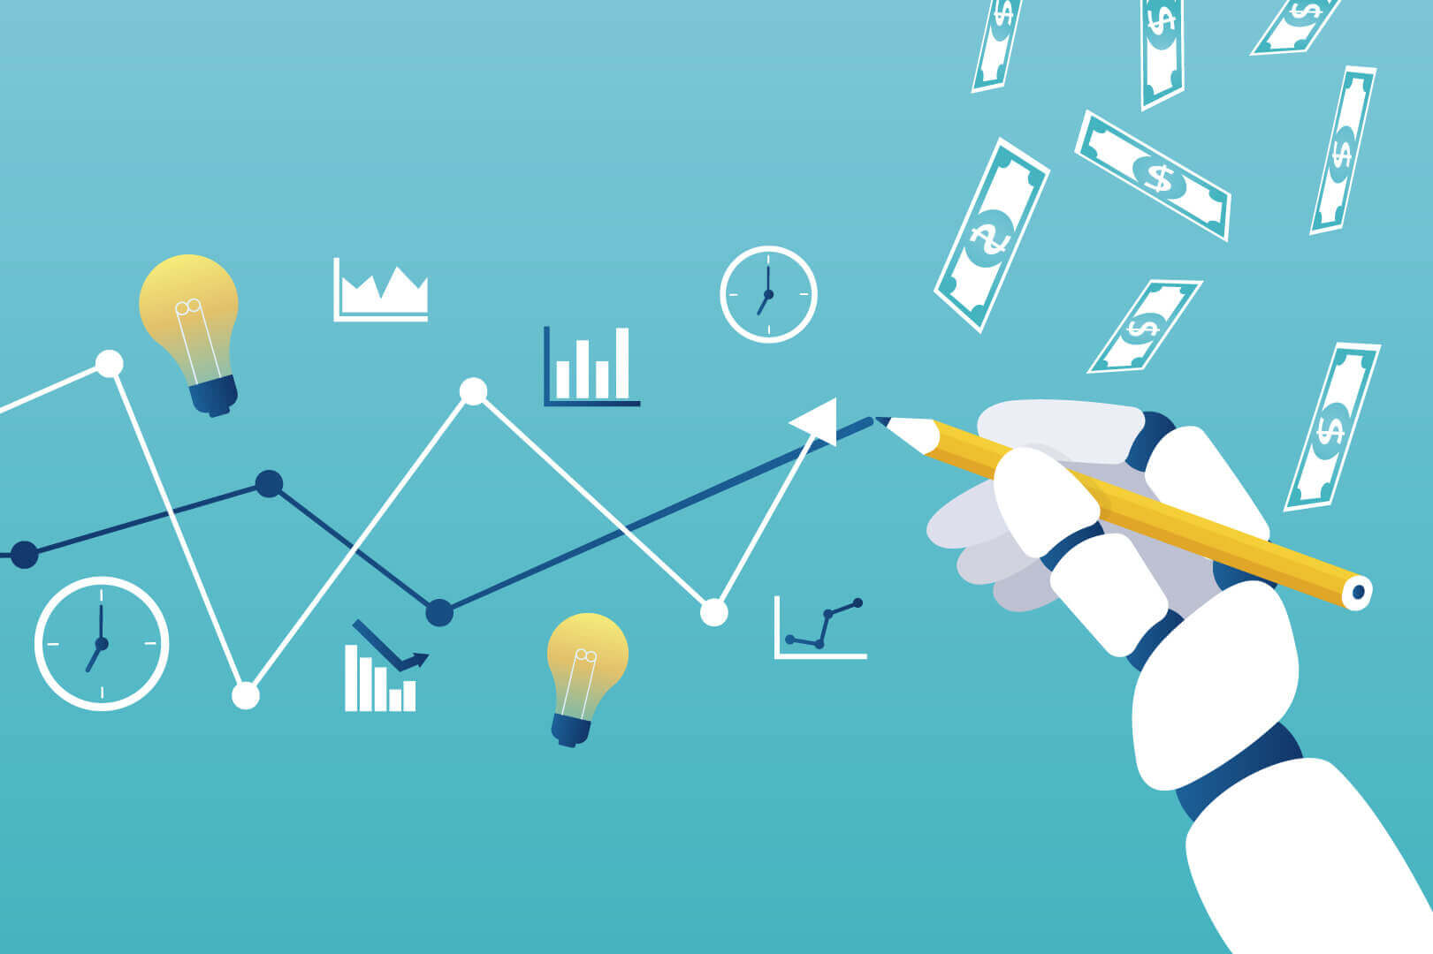
What is Predictive AI?
Predictive AI is a branch of artificial intelligence that aims to make informed guesses about the future.
Definition
Applications
Predictive AI uses historical data, machine learning algorithms, and statistical techniques. to identify patterns and predicts future trends.
A significant tool for business decision-making. Allows us to base our considerations on impressively accurate forecasting.
Notes:
להסביר שמדובר בענף חדש בתחום הבינה המלאכותית.
עד עכשיו עסקנו בGenerative AI, עכשיו אנחנו מדברים על Predictive AI.

Slide 4

How Predictive AI Works
1
2
3
Data Collection
Algorithm Selection
Model Training
Gathering relevant historical and real-time data from various sources and of significant size.
Choosing the appropriate machine learning models for specific forecasting tasks.
Training the AI model using the collected data to identify patterns and relationships.
Notes:
מעין ציר זמן כללי.
להסביר שהיום בעיקר נעסוק בשלב השלישי כי את השלב הראשון כבר למדנו בעבר (שיעור ניקוי מידע). והשלב השני פחות רלוונטי כי נלמד רק על סוג מודל אחד.

Slide 5

Benefits of AI-Powered Financial Forecasting
High Accuracy
Boost Efficiency
Reduce Risk
Saves Costs
Models can reach a very high level of accuracy.
Automate processes, saving time and resources.
Identifying potential problems before they occur.
Cost very little compared to a team of workers doing the same job.

Slide 6


Real-World Examples
Marketing
Finance
Netflix uses AI to recommend shows and movies. by keeping users engaged through personalized content the company saves over $1 billion annually.
JPMorgan Chase uses AI to detect fraud early, saving $250 million annually in potential losses.
Notes:
להתעכב על השקופית הזאת, אחרי שעוברים על כל הדוגמאות לבקש מהסטודנטים לתת דוגמאות מהחיים ומהעבודה שלהם.

Slide 7


Real-World Examples
Retail
Teaching
Walmart uses AI to forecast demand for products to reduce over and under stocking. lowering supply chain costs, preventing loss from expired goods, and increases sales
Coursera, an online education platform, uses AI to create personalized learning paths for students. increasing student retention and boosts course completion rates.
Before we learn to create a model for our own use, let's talk about algorithms.
Notes:
להתעכב על השקופית הזאת, אחרי שעוברים על כל הדוגמאות לבקש מהסטודנטים לתת דוגמאות מהחיים ומהעבודה שלהם.

Slide 8
Regression
A supervised machine learning technique used to predict a continuous numerical value based on input data. It establishes relationships between independent variables (inputs) and a dependent variable (output).
It's Key Goal Is to Find the best-fitting function that describes the relationship between variables and minimizes the difference between predicted and actual values.
Regression models can range from simple to highly complex depending on the data and the nature of the relationship between variables.
The models we will learn to create today will be regression based models.
Notes:
המטרה היא לגרום לסטודנטים להבין בכלליות מה משמעות המונח.
לא לעבור האלה עד שהם הבינו את המשמעות אבל גם לא צריך להיכנס לרזולוציות קטנות של איך הקוד עובד.

Slide 9
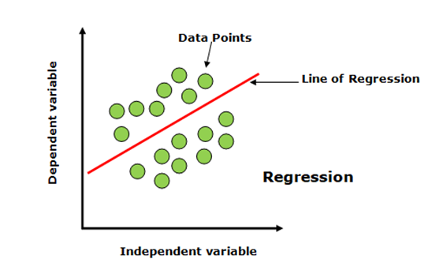
Regression
Notes:
להשתמש בתרשים כדי להסביר את העקרון.
המודל מנסה למצוא קו מגמה ולפיו לחזות את שאר הנקודות במידע.
כמובן שזהו הסבר מאוד מופשט, ישנם משתנים רבים נוספים שהמודלים מתחשבים בהם, וגם לא תמיד קווי המגמה הם דו ממדדים (בין 2 משתנים).
אבל זאת דרך טובה להבין את העקרון.

Slide 10
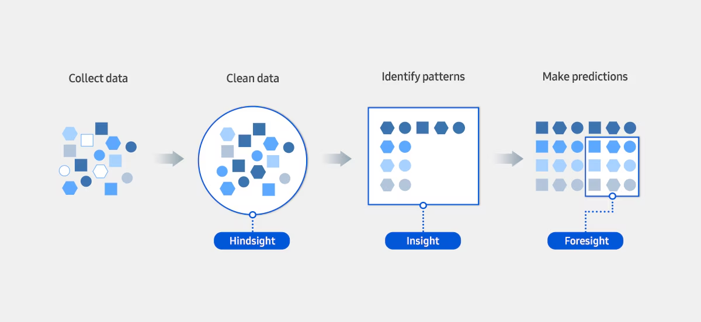
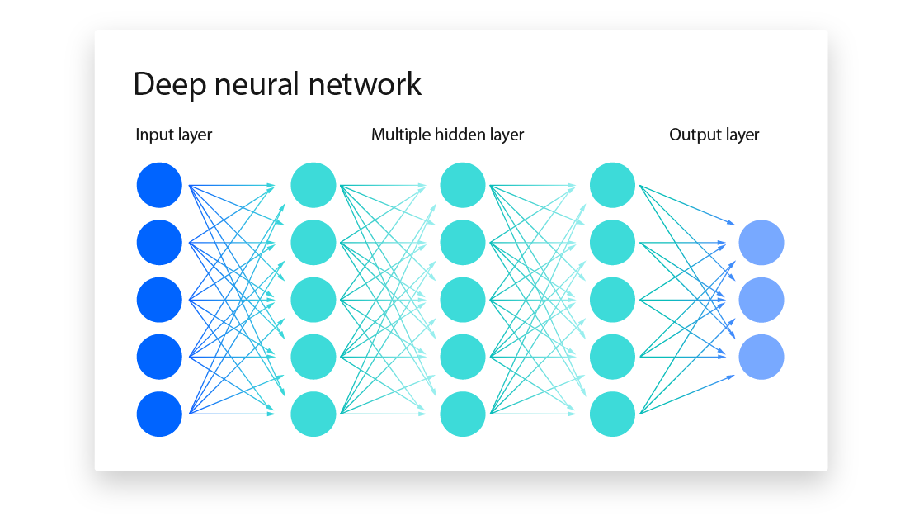
Other types of algorithms
Of course, there are many other types of algorithms and prediction models, each with their own pros and cons.
For example-
Neural Networks - an algorithm inspired by the human brain.
Decision Trees - splitting data into branches based on decision rules.
Clustering - groups similar data points based on feature similarity.
However due to their high complexity we will not learn them in depth in this course.
Notes:
שקופית שמטרתה להעביר את המסר שהעולם של בינה מלאכותית לחיזוי הוא עמוק ומסובך מאוד.
בשיעור הזה אנחנו נלמד על המודל היחסית פשוט ביותר והכי נגיש לציבור.

Slide 11
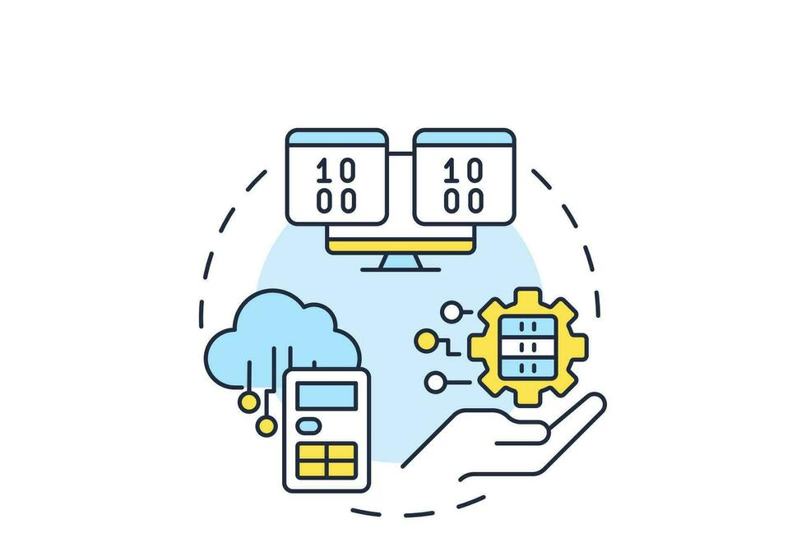
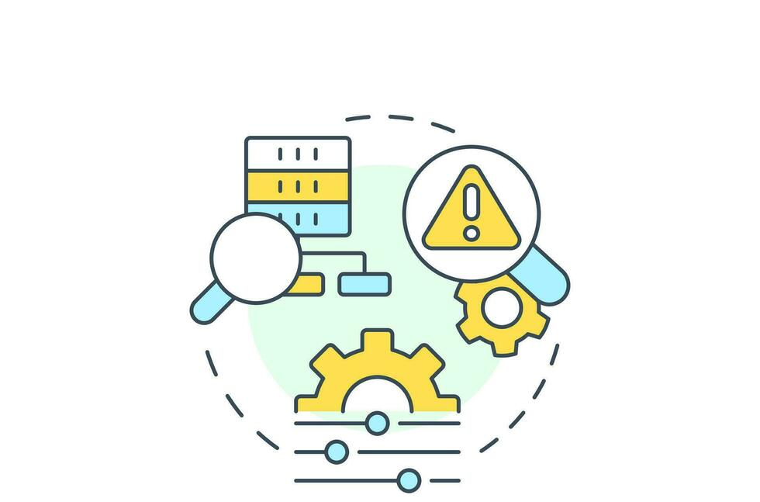
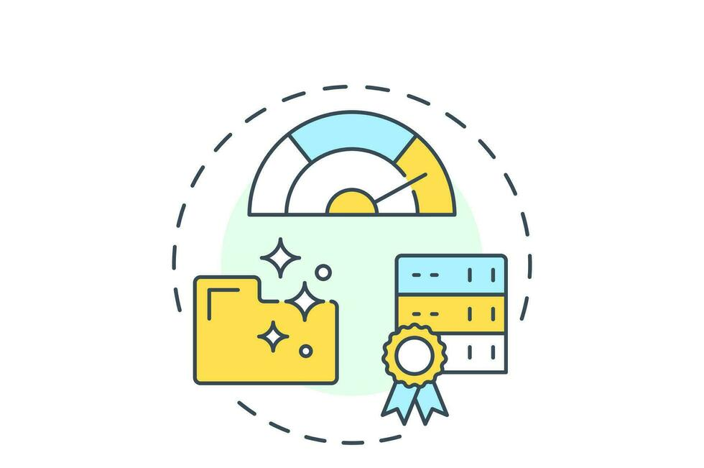
Challenges and Limitations of AI in Forecasting
1
Data Quality
2
Interpretability
3
Human Oversight
Poor data leads to inaccurate predictions.
Understanding AI models can be difficult.
Balancing AI insights with expertise is essential.
Notes:
עקרונות שנכונים לכל שימוש בAI ותמיד צריך לזכור אותם.

Slide 12



AI Tools for Building Predictive Models
Python ML libraries
Full control & best accuracy
Google AutoML / BigQuery ML
Build predictive models in the cloud without coding.
ChatGPT
A language model that allows us to chat with our data.
Notes:
להסביר שאלו 3 אופציות יחסית נגישות מבין אלפי אפשרויות שקיימות בשוק.
אנחנו נלמד להשתמש בצ'אט מפאת הנגישות והפשטות שלו.
וכי הוא דרך מעולה להבין את העקרון בממשק מוכר לפני שמתחילים להתעסק במערכות מורכבות.
אבל מי שמבין בפייתון או מעוניין ללמוד תוכנות מוזמן לחקור אופציות נוספות.
https://cloud.google.com/automl?hl=he
לקריאה נוספת על המודל של גוגל

Slide 13

Using ChatGPT as a Predictive Model
Chat GPT is a language-based ai model, meaning it is not ideal for predictive purposes.
However there are very significant advantages to using this type of model -
It is very easy to explain what we want to do.
We can consult with him and ask for recommendations.
He can explain the predictive process in simple language.

Slide 14




Using ChatGPT as a Predictive Model
To achieve the best results, you need to know how to query the model correctly.
Specify desired result
Make adjustments
Clean data
precise request
Provide clean and complete data.
You can use the chat to process the data.
Make sure the chat understands that you are interested in creating a predictive model.
Do you want to receive a result based on input values, or do you want the chat to help you reach a desired outcome by adjusting the parameters?
Review the results and change the query according to your goal.

Slide 15
Using ChatGPT as a Predictive Model
“I'm uploading an Excel spreadsheet of data about vehicles. The spreadsheet contains data such as vehicle dimensions, horsepower, engine type, and vehicle price.
Clean data
precise request
I want you to explore this data and create a predictive model that aims to predict the price of a car based on the rest of the parameters.
Then you will ask me relevant details (say engine size or vehicle weight) and based on my answers, you will predict the price of the vehicle.
Specify desired result
Finally, you will explain to me in simple terms the process you went through to achieve the results.
Make adjustments
Notes:
לקרוא עם הסטודנטים כל חלק בשאילתה ולשאול אותם מה מטרתו לפני שלוחצים ומראים את התשובה.

Slide 16

Summary
Predictive AI can be a powerful tool for business decision-making, improving its quality and efficiency.
By understanding how these tools work and implementing them in our work, We can gain insights into the direction we want to move in.
Let's start experimenting with building our own predictive model.
Notes:
לאחר השקופית הזאת יש לבצע הדגמה ליצירת מודל מול הסטודנטים, פירוט על ההדגמה קיים במערך השיעור.

Slide 17
Questions?

